Slide 1

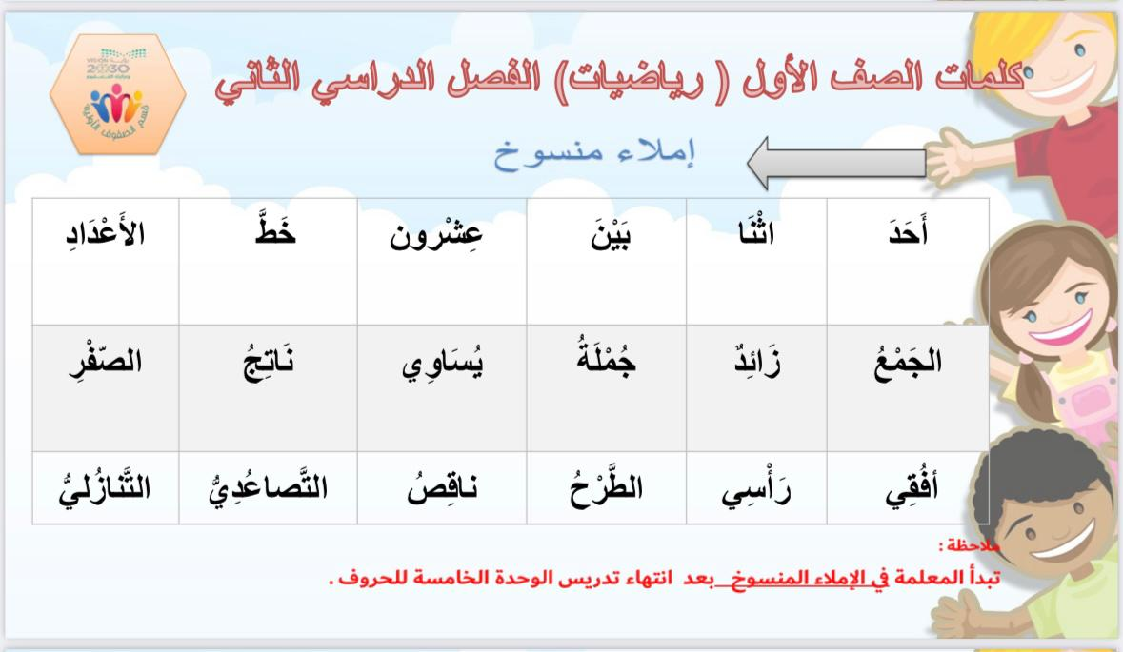

Slide 2



Slide 3


Slide 4


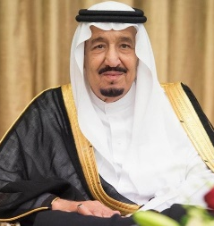
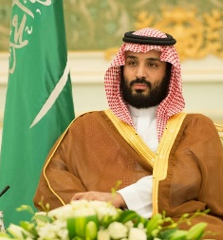

Slide 5


Slide 6



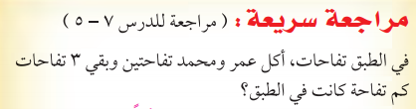

Slide 7
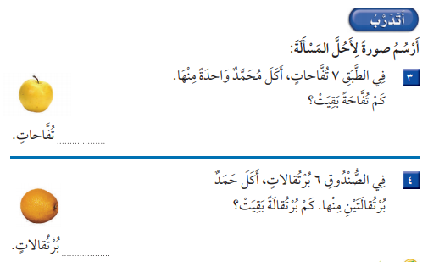


حل الواجب
x
x
x

Slide 8




6- 4 = 2

Slide 9

التاريخ :29 / 6 / 1444هـ
المادة : رياضيات
الفصل السابع: الطرح
موضوع الدرس : الطرح من الأعداد 4 و 5 و6
فكرة الدرس والهدف منه:
إيجاد ناتج الطرح من الأعداد 4 و 5 و6
صفحة
68

Slide 10
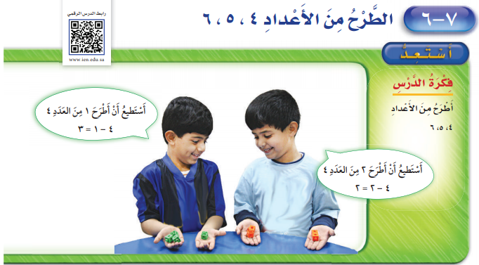


Slide 11


نشاهد هذا
المقطع
لنتأكد من ذلك

Slide 12
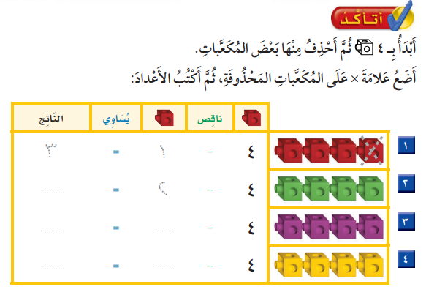

Slide 13


هو ما يبقى من الأعداد
أو الأشياء بعد الأخذ منها

Slide 14
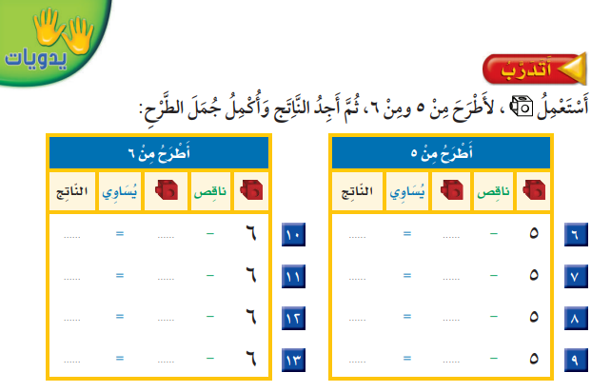

Slide 15

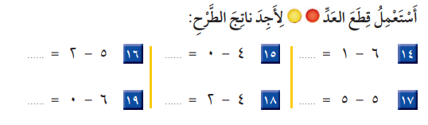
واجب
صفحة
69

Slide 16
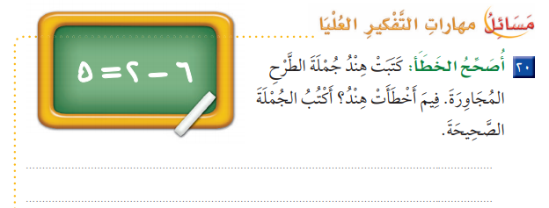

Slide 17

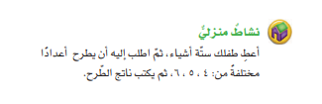
واجب

Slide 18
